Slide 1
MOBBİNG
SES GENEL MERKEZİ
HAZİRAN 2024

Slide 2
MOBBİNG
İş yerinde psikolojik taciz kavramı “mobbing” olarak adlandırılmakla birlikte, Dünyada bu tanımı karşılayan pek çok kavram kullanılmaktadır. Bunlar şu şekilde sıralanabilir;
“iş yerinde zorbalık” (workplace bullying),
“psikolojik taciz” (psychological harassment)
“psikolojik suistimal” (psychological abuse), “
“duygusal taciz” (emotional harassment),
“duygusal suistimal” (emotional abuse),
“iş yerinde psikolojik terör” (psycho-terror at workplace),
“iş yeri sendromu”

Slide 3
MOBBİNG NEDİR?
1980’li yılların başlarında, İsveç’te yaşayan Alman endüstri psikoloğu Heinz Leymann tarafından “Mobbing” kavramı çalışma hayatında gözlemlenen psikolojik taciz davranışlarını ifade etmek için kullanılmıştır.
Leymann, iş yerinde psikolojik tacizi şöyle tanımlamıştır:
“Çalışma hayatında psikolojik terör veya mobbing; bir veya birden fazla kişi tarafından, başka bir bireye yöneltilen ve o bireyi çaresiz ve savunmasız bir duruma getiren, süregelen faaliyetlerle bireyin çaresiz durumdan çıkmasını da engelleyen düşmanca ve ahlaka aykırı davranışları içeren bir kavramdır. Bu davranışlar belli bir sıklıkta (istatistiksel olarak en azından haftada bir defa) ve uzun bir zaman periyodunda (en azından altı aylık bir müddette) yapılıyor olmalıdır.”

Slide 4
MOBBİNG NEDİR?
Çalışma Bakanlığı tarafından 2017 yılında yayımlanan Mobbingle Mücadele Rehberi’nde iş yerinde psikolojik taciz;
işyerlerinde bir veya birden fazla kişi tarafından diğer kişi ya da kişilere yönelik gerçekleştirilen, belirli bir süre sistematik biçimde devam eden, yıldırma, pasifize etme veya işten uzaklaştırmayı amaçlayan; mağdur ya da mağdurların kişilik değerlerine, mesleki durumlarına, sosyal ilişkilerine veya sağlıklarına zarar veren; kötü niyetli, kasıtlı, olumsuz tutum ve davranışlar bütünü olarak tanımlanmıştır.

Slide 5
MOBBİNG NEDİR?
Yapılan eylemlerin iş yerinde taciz olarak adlandırılabilmesi için aşağıdaki unsurları içermelidir:
İş yerinde gerçekleşmelidir.
Üstler tarafından astlarına uygulanabileceği gibi, astları tarafından üstlerine de uygulanabilir ya da eşitler arasında da gerçekleşebilir.
Sistemli bir şekilde yapılmalıdır.
Süreklilik kazanmış bir sıklıkla tekrarlanmalıdır.
Kasıtlı yapılmalıdır.
Yıldırma, pasifize etme ve işten uzaklaştırma amacında olmalıdır.
Mağdurun kişiliğinde, mesleki durumunda veya sağlığında zarar ortaya çıkmalıdır.
Kişiye yönelik olumsuz tutum ve davranışlar gizli veya açık olabilir.

Slide 6
MOBBİNG NEDİR?
İş yerinde psikolojik taviz kavramı 6701 sayılı Türkiye İnsan hakları ve Eşitlik Kurumu Kanunda “iş yerinde yıldırma” olarak bir ayrımcılık türü olarak düzenlenmiştir.
Kanuna göre bir olayı iş yerinde yıldırma olarak tanımlayabilmek için şu unsurların bulunması gerekir:
İş yerinde gerçekleşmelidir.
Kanunda sayılan ayrımcılık temellerine dayanılarak yapılmalıdır.
Kişiyi işinden soğutmak, dışlamak, bıktırmak amacı olmalıdır.
Kasıtlı yapılmalıdır.
Birden fazla eylem bulunmalıdır

Slide 7
MOBBİNG NEDİR?
Mobbingin unsurları;
İş yerinde gerçekleşmelidir.
Üstler tarafından astlarına uygulanabileceği gibi, astları tarafından üstlerine de uygulanabilir ya da eşitler arasında da gerçekleşebilir.
Sistemli bir şekilde yapılmalıdır.
Süreklilik kazanmış bir sıklıkla tekrarlanmalıdır.
Kasıtlı yapılmalıdır.
Yıldırma, pasifleştirme ve işten uzaklaştırma amacında olmalıdır.
Mağdurun kişiliğinde, mesleki durumunda veya sağlığında zarar ortaya çıkmalıdır.
Kişiye yönelik olumsuz tutum ve davranışlar gizli veya açık olabilir.

Slide 8
MOBBİNG NEDİR?
6701 sayılı Kanuna göre ayrımcılık temelleri:
Cinsiyet, ırk, renk, dil, din, inanç, mezhep, felsefi ve siyasi görüş, etnik köken, servet, doğum, medeni hâl, sağlık durumu, engellilik ve yaş

Slide 9
MOBBİNG NEDİR?
Hangi davranışların iş yerinde psikolojik taciz olarak kabul edilmesi gerektiği sorununa da yanıt bulmak gerekmektedir. Bu soru kapsamında Heinz Leymann, mobbing kapsamında yapılan davranışları beş grupta toplayıp incelemiştir
Birinci grupta, mağdurun kendini göstermesini ve iletişim oluşumunu etkileyen davranışlara yer verilmiştir.

Slide 10
MOBBİNG NEDİR?
Hangi davranışların iş yerinde psikolojik taciz olarak kabul edilmesi gerektiği sorununa da yanıt bulmak gerekmektedir. Bu soru kapsamında Heinz Leymann, mobbing kapsamında yapılan davranışları beş grupta toplayıp incelemiştir
Birinci grupta, mağdurun kendini göstermesini ve iletişim oluşumunu etkileyen davranışlara yer verilmiştir.

Slide 11
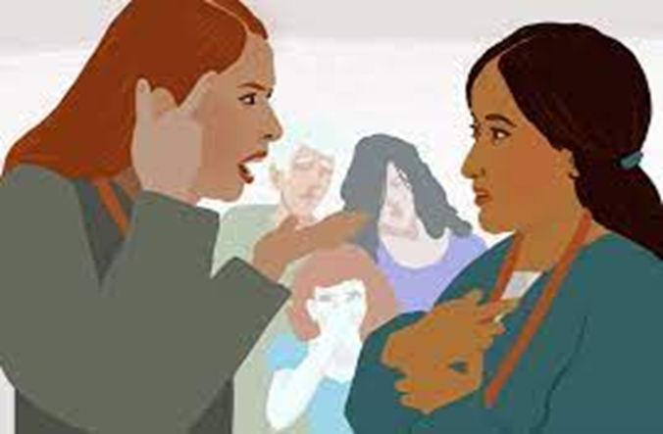
MOBBİNG NEDİR?
Bu çerçevede yapılan davranışlar arasında;
mobbing uygulayıcıları tarafından mağdurun kendini gösterme olanakları kısıtlanır ve sözü sürekli kesilir, mağdurun birlikte çalıştığı kişiler mağdurun kendini gösterme olanaklarını kısıtlar, mağdura bağırılır veya azarlanır, mağdurun yaptığı işler ve özel yaşamı sürekli eleştirilir, telefonla rahatsız edilir, tehditler alır, jestler ve imalar yoluyla mağdurla ilişki reddedilir.

Slide 12
MOBBİNG NEDİR?
İkinci grup davranışlar ise sosyal ilişkilere saldırıları içerir.
Bu kapsamda, mağdurun çevresindeki insanlar mağdurla konuşmaz veya mağdurun başkalarıyla konuşması engellenir/yasaklanır, mağdura diğerlerinden ayrılmış bir iş yeri verilir veya mağdur sanki orada yokmuş gibi davranılır.

Slide 13
MOBBİNG NEDİR?
Üçüncü grup olarak sınıflandırılan davranışlar ise kişinin itibarına saldırılardan neşet eder.
Bu kapsamda;
mağdur hakkında asılsız söylentiler ortada dolaşır, insanlar mağdurun arkasından kötü konuşur, mağdur gülünç durumlara düşürülür veya bir özrüyle alay edilir, mağdur akıl hastasıymış gibi davranılır ve psikolojik değerlendirme geçirmesi için baskı yapılır, mağdurun dini ve siyasi görüşü, milliyeti veya özel yaşamıyla alay edilir, mağdur gülünç duruma düşürülmek için yürüyüş, ses ve jestleri taklit edilir ya da alçaltıcı isimlerle anılır, mağdur özgüvenini olumsuz etkileyen bir iş yapmaya zorlanır ve çabaları küçültücü şekilde yargılanır, kararları sürekli sorgulanır ya da mağdura cinsel imalar yapılır.

Slide 14
MOBBİNG NEDİR?
Dördüncü grup davranışlar kişinin yaşam kalitesi ve mesleki durumuna saldırılar biçiminde ortaya çıkar.
Bu bağlamda;
mağdura hiçbir özel görev verilmez, sürdürmesi için anlamsız işler verilir, mağdura verilen işler geri alınır ve mağdur kendine yeni bir iş bile yaratamaz, mağdura sahip olduğundan daha az yetenek gerektiren veya itibarını düşürecek şekilde niteliklerinin dışındaki işler verilir, mağdurun işi sürekli değiştirilir, mağdura mali yük getirecek şekilde zararlara sebep olunur, mağdurun evine ya da iş ortamına zarar verilir.

Slide 15
MOBBİNG NEDİR?
Beşinci grup ve son grup saldırılar ise kişinin sağlığına dokunan saldırılardır.
Bu bağlamda mağdur;
fiziksel olarak ağır işler yapmaya zorlanır, fiziksel şiddet tehditleri yapılır, mağdurun gözünü korkutmak için hafif şiddet uygulanır veya mağdura fiziksel zarar verilir ya da doğrudan cinsel tacizde bulunulur.

Slide 16
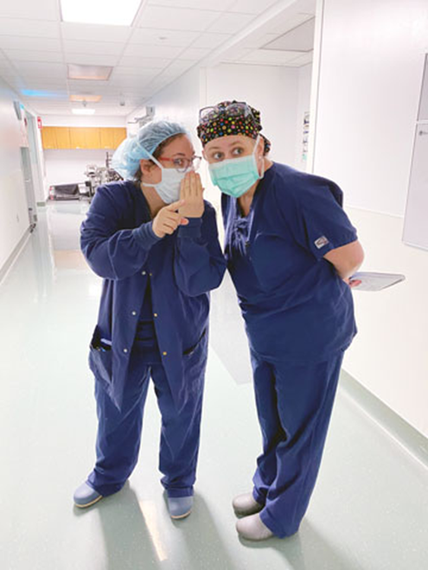
Mobbing Örnekleri
Kişisel eşyalara zarar verilmesi
Dışlama ve İzolasyon, iş arkadaşlarıyla iletişim kurmasını engellemek
Dedikodu ve yanlış bilgi yayma
İş arkadaşlarının mağdura karşı kışkırtılması
Özel hayata müdahil olma
Kişiyle yaptığı iş konusunda özellikle meslektaşlarının arasında dalga geçilmesi,
Performansı hakkında ağır ithamlarda bulunmak
Provokasyon
Sözlü aşağılama
Kıdem düşürme
Personelin aşırı gözetlenmesi
Görev vermeyerek zorunlu olarak personeli işlevsiz kılma Verilen görev sayısının kademeli olarak düşürülmesi

Slide 17
Mobbing Örnekleri
Gelen önerilerin kasıtlı olarak göz ardı edilmesi veya hor görülmesi
Liyakatsiz transferler
İşten çıkarma tehdidi
İdari işlem yapma tehdidi
Süreklileşen eleştiri ve suçlamalar
İşin yapılması için gereken bilgilerin kasten verilmemesi Tekrarlanan disiplin soruşturmaları
Çalışanı, yeterli çabayı göstermemekle suçlamak
Yaşından dolayı deneyimsizlikle itham etmek ve aşağılamak
İşyeri imkânlarından faydalanılmasını engellenmek

Slide 18
Mobbing Örnekleri
Aşırı iş yüklemek ve/veya makul olmayan sürelerde işin bitirilmesini talep etmek
Çalışana görevi ile ilgili olmayan ya da başarısız olacağı işler vermek
Sürekli hatalarını hatırlatmak
Bulunması gerekli toplantılardan haberdar etmemek
Çalışanın telefon ya da e-postalarına cevap vermemek
izole edecek fiziksel bir iş ortamı yaratmak
Fiziksel şiddet uygulamak ya da uygulanacağına dair tehdit etmek
Ruh sağlığı hakkında imalarda bulunmak

Slide 19
Mobbing Ne Değildir?
İşyerinde yaşanan her sıkıntı mobbing olarak tanımlanmamaktadır.
Buna göre mobbing oluşturmayan davranışlar şu şekildedir:
Farklı hukuki nitelik ve sonuçlar içerdiğinden fiziksel şiddet, cinsel taciz ve/veya hakaret niteliğindeki davranışlar
Arızi, tek seferlik ya da birden çok tekrarlansa bile strese ve doğal iş yoğunluğuna bağlanabilecek süreklilik arz etmeyen olumsuz tutum, davranış, tartışma ve çekişmeler
İşyeri dışında gerçekleşen tutum ve davranışlar ile benzeri davranışlar
Yönetimin yasal yetkisi çerçevesinde performansı artırmaya yönelik tutumlar
Kanunların gereğinin yerine getirilmesi
Başkalarının hak ve özgürlüklerin korunması
İşyeri dışında gerçekleşen tutum ve davranışlar

Slide 20
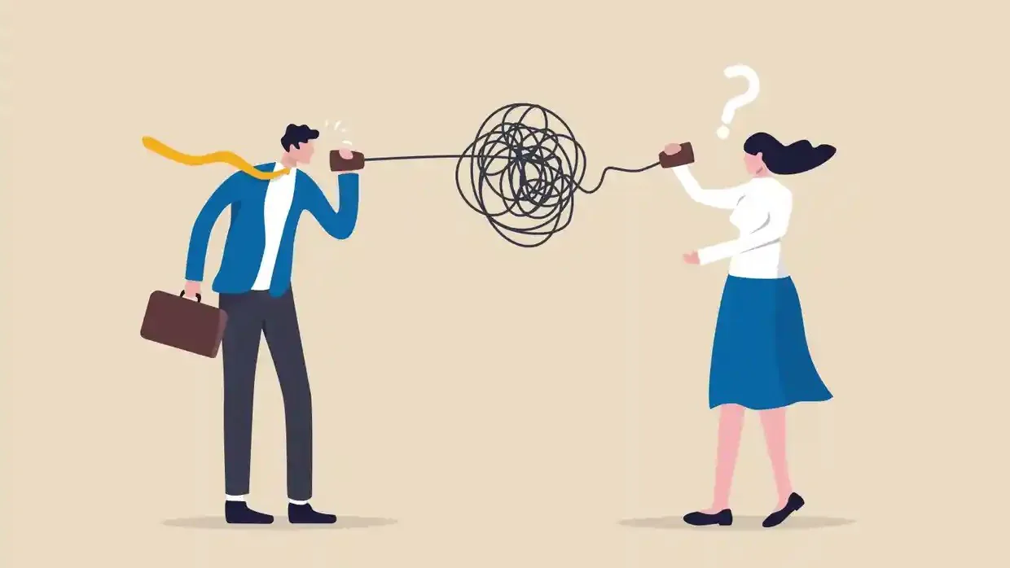
Mobbing ile Benzerlik Gösteren Kavramlar Nelerdir?
İşyerinde Çatışma
İşyerinde çatışma, iki veya daha fazla kişi ya da grup arasındaki çeşitli sebeplerden doğan anlaşmazlıkları ifade etmekte, kişiliği hedef almamakta, esasen işin yapılış şekli üzerindeki fikir ayrılıklarına odaklanmaktadır.
İşyerinde psikolojik tacizde ise anlaşmazlığın görünümü ahlak dışı ya da kişiliğe yönelik haksız ve olumsuz davranışlar şeklinde ortaya çıkmakta, bu davranışlar süreklilik göstermekte ve sonuçları mağdur açısından ağır olmaktadır

Slide 21
Mobbing ile Benzerlik Gösteren Kavramlar Nelerdir?
İşyerinde Çatışma | İşyerinde Psikolojik Taciz ( Mobbing )
Belirgin rol ve görev tanımlar | Belirsiz roller
İşbirlikçi ilişkiler | İşbirlikçi olmayan davranışlar
Ortak ve paylaşılmış amaçlar | İlerisi hakkında öngörüsüzlük
Kişilerarası açık ilişkiler | Kişilerarası muğlak ilişkiler
Sağlıklı örgüt yapısı | Örgütsel aksamalar
Ara sıra meydana gelen ve geçici uyuşmazlık ve sürtüşmeler | Uzun süren ve sistematik etik dışı davranışlar
Açık ve dürüst stratejiler | Kuşkulu stratejiler
Açık çatışma ve müzakereler | Gizli faaliyetler ve reddedilen çatışma
Dolambaçsız iletişim | Dolambaçlı ve kaçamaklı iletişim

Slide 22
Mobbing ile Benzerlik Gösteren Kavramlar Nelerdir?
İşyerinde Şiddet
İş yerinde şiddet olarak adlandırılabilecek davranış çeşitlerinin tamamını içeren bir açıklama yapmak ve bu davranışların sınırını çizmek zordur. Zira farklı ortamlarda ve kültürlerde neyin şiddet olduğunun algılanması farklıdır.
İş yeri şiddeti olarak tanımlanan başlıca davranışlar; cinayet, tecavüz, soygun, silahla yaralama, dayak, psikolojik taciz, dışlama, tehdit, sinir gösterileri, bağırma, isim takma vb. olarak sayılabilir.
Şiddet, sadece fiziksel özellikte olmayıp, ekonomik, siyasal ve psikolojik niteliklerde de olabilmektedir.

Slide 23
Mobbing ile Benzerlik Gösteren Kavramlar Nelerdir?
İşyerinde Cinsel Taciz
İşyerinde cinsel taciz, sınır ve kapsamı tam olarak belirlenemese de sonuçları daha somut bir kavramdır. Çoğu kez cezai soruşturma ve yargılamalara konu olabilmektedir.
İşyerinde psikolojik tacizden farklı olarak işyerinde cinsel tacizin cinsiyet temelli olması ve tek bir defaya mahsus olarak sergilenmesi yeterlidir.

Slide 24
Mobbingin Bireyler Üzerindeki Etkileri Nelerdir?
İşyerinde psikolojik taciz, mağdur açısından olduğu kadar diğer çalışanlar ve kurum açısından da olumsuz sonuçlar doğurarak, toplumların ve ülke ekonomilerinin zarar görmesine neden olabilir.
Mobbing süreci; kişiler, kurumlar, ülke ekonomisi ve toplum üzerinde ciddi tahribatlara neden olmaktadır.
Öncelikle insanın ruhsal ve bedensel sağlığı üzerinde çok ciddi etkiler bırakabilmektedir. Kişinin depresyona girmesine kadar ilerleyebilmekte hatta intiharlara sebebiyet vermektedir.
Kısaca ifade etmek gerekirse, çalışma ortamında mobbinge maruz kalan mağdurlar psikolojik, sosyal, fizyolojik ve hatta ekonomik yönden zarar görmekte ve bu zarar sadece mağdur ile sınırlı kalmayıp kişinin yakın çevresine ve ailesine de yansımaktadır

Slide 25
Mobbingin Bireyler Üzerindeki Psikolojik Etkileri
1. derecede mobbing (en az 6-12 aydır düşmanca davranışların hedefi olan mağdur):
olumsuz olayları sık sık hatırlama ve üzülme, sık sık ağlama, alınganlık, konsantrasyon bozukluğu, işle ilgili hatalarda artış, benlik saygısında ve özgüvende azalma, sosyal izolasyon, sosyal damgalanma, sosyal uyumsuzluk ve depresyon görülür.
2. derecede mobbing (en az 12-24 aydır düşmanca davranışların hedefi olan mağdur):
anksiyete, agresyon, yüksek tansiyon, kalıcı uyku bozuklukları, mide-bağırsak sorunları, yeme problemleri, alkol-ilaç kullanımında artış, işe gelmek istememe, geç gelme, erken ayrılma, hastalık izinleri, aşırı tedirginlik, işyerinde kendini yalnız hissetme, kimseye güvenmeme.

Slide 26
Mobbingin Bireyler Üzerindeki Psikolojik Etkileri
3. derecede mobbing (24 aydan fazla süredir düşmanca davranışların hedefi olan mağdur):
Şiddetli depresyon belirtileri, panik atak, kalp krizleri, yoğun endişe, iş yerine gelememe, intihara veya cinayete yatkınlık, post travmatik stres bozukluğu.
Kendini yeterince güvende hissetmeme, yanlış bilgilendirme başkaları tarafından kendisine saygısızca ya da haksız biçimde davranıldığını hissetme, uykusuzluk, kronik yorgunluk ve tükenmişlik duygusu, ailevi-evlilik ilişkilerinin gerginleşmesi, onuru kırılmış/haklarına tecavüz edilmişlik hissi, “insan yerine konmama”, kendisini kimsenin anlamadığını düşünüyor olma gibi faktörler, işyerinde psikolojik şiddetin mağdur üzerindeki etkileridir.

Slide 27
Mobbingin Bireyler Üzerindeki Psikolojik Etkileri
Mobbing, mağdurunun sağlığının ve bağışıklık sisteminin zayıflamasına neden olabilir. Bu da çalışanın iş kaybına, sosyal açıdan dışlanmasına ve hatta çalışanın hayatına son vermesine kadar gidebilir. Bütün bunların atlatılması için mağdurun, anlayışlı bir aileye, iyi arkadaşlara, güçlü bir parasal desteğe ihtiyacı olacaktır.
Mobbingin engellenemediği durumlarda, mağdurun klinik yardım alması gerekmektedir.

Slide 28
Mobbingin Bireyler Üzerindeki Sosyal ve Ekonomik Etkileri
Konuya ekonomik açıdan yaklaşıldığında, gitgide yitirilmekte olan önce ruhsal sağlığın ardından fiziksel sağlığın geri getirilmesi amacıyla sağlık sektörüne ödenen paralar düşünülmelidir. Bireyin işten ayrılmak zorunda kalması veya işten çıkarılması sonucunda ise düzenli bir kazancın yok olması söz konusudur
Mobbingin sosyal açıdan bireyde yarattığı zararlar incelendiğinde ise; psikolojik açıdan bir mağdur bulunmaktadır, bu mağdur tedirgin edilmiş ve herkese karşı önyargılı yaklaşmaktadır.
Birey içinde bulunduğu sıkıntılı durumu arkadaşları ve ailesine yansıtmaya başlamakta ancak bireyin sürekli depresif tarzdaki hareketleri çevresindekilerin rahatsız olmasına ve yavaş yavaş ondan uzaklaşmasına sebep olmaktadır.
Bu durumda mağdur her alanda kendine olan güvenini kaybettiğinden şaşkınlaşır, beceriksizleşir, korkmaya, utanmaya ve çekinmeye başlar.
Bu durum sadece iş ortamında değil, kişiler arası ilişkilerde de devam eder. Kişi sosyal ortamlardan kaçmaya, randevularını unutmaya, aile bağlarından kopmaya başlar. Mağdur çoğu zaman bezgin bir şekilde eve gelir, aşırı duygusal tepkilerde bulunur, sebepsiz yere saldırganlaşabilir.

Slide 29
Mobbingin Bireyler Üzerindeki Sosyal ve Ekonomik Etkileri
Depresif ve kuşkucu bir yaklaşım içerisindedir. İşyerinde yaşadığı mobbing sonucu mağdur kendini hasta hisseder. Depresif ruh hali aile fertleri ve eşler arası kavgaya ve ailenin dağılmasına bile neden olabilir.
Ekonomik ve sosyal yönden mağduru olumsuz yönde etkileyen mobbing, tanımından da anlaşılacağı üzere çalışana yapılan psikolojik bir şiddettir ve çalışanın psikolojisini bozmak yoluyla yıldırmaya ve iş yerinden uzaklaştırmaya yönelik yapılmaktadır.
Mobbing sürecinde kurbanı en fazla etkileyen mobbingin sıklığı, tekrarı ve süresidir. Psikolojik şiddet arttıkça ve süresi uzadıkça, etkisi de artmaktadır. Herkesin psikolojik şiddete dayanma sınırı farklıdır. Birisi için, dayanabilir olan bir durum, bir diğerine çok büyük zarar verebilir, psikolojik olarak yaralayabilir.
Mobbing uzun süreli duygusal saldırıları sonrasında çoğu mağdur Travma Sonrası Stres Bozukluğu (TSSB) yaşayabilmektedir. TSSB doğal afetler, trafik kazaları, teknoloji kazaları, işkence, psikolojik şiddet, tecavüz gibi çok çeşitli olayların ardından görülebilen bir bozukluktur.

Slide 30
Mobbingin İşyerleri Üzerindeki Etkileri
İşyerlerinde psikolojik tacizi uygulayanların ve mağdur/mağdurların performans ve verimlilikleri ile işe ayırdıkları zamanda önemli kayıpların meydana gelmesinin yanında işletmeye olan diğer muhtemel etkileri ise aşağıdaki şekilde sıralanabilir:
Hizmetin niteliği olumsuz etkilenir.
Çalışma ilişkileri ve barışı bozulur, çalışan ve yöneticiler arasında uyumsuzluklar başlar. Devamsızlıklarda, izinlerde ve sağlık raporlarında artış görülür.
Örgütsel bağlılığın azalmasına/yok olmasına yol açar.
Yeterlilik ve tecrübe sahibi çalışanların kaybedilmesine yol açar.
İşgücü devrini yükseltir.

Slide 31
Mobbingin Aile Üzerindeki Etkileri
İşyerlerinde yaşanan psikolojik taciz süreci kişinin sadece işyerindeki huzurunu ve verimliliğini olumsuz etkilemez, kişinin özel yaşamı üzerinde de etki yapar.
Mağdurun işyerinde yaşadığı sorunlar, karı-koca ve ebeveyn-çocuk ilişkilerini, hatta çocukların psikolojik gelişimlerini de olumsuz etkilemektedir.
İşyerinde uygulanan psikolojik taciz nedeniyle aileler de bireyler gibi hem psikolojik hem de ekonomik açıdan yüksek maliyetler ödemek durumunda kalabilmektedir.
Bu süre içinde, aile üyelerinin işyerinde psikolojik tacize maruz kalan bireyin durumunu anlaması ve destek olması çok önemlidir.

Slide 32
Mobbingin İspatı ve Şikayet
İspat külfeti işverene yüklenmiştir. Emare ispat için yeterlidir.
Her türlü talimat ve görev yazılı olarak istenmeli
Kanıt olabilecek yazılı ve elektronik her türlü resmi belge görsel ve yazışmalar kayıt altına saklanmalı
Tedavi belgeleri, doktor raporları
Kamera kayıtları
Şahit veya yaşananları düzenli not almak

Slide 33
Mobbingin İspatı ve Şikayet
Dilekçenizde olması gereken bilgiler;
1. İş yaşamı ile ilgili bilgiler; göreviniz, görev süreniz, başarılarınız gibi kendi bilgileriniz ve kurumunuza ait bilgiler
2. Sorun nerede ve hangi anlaşmazlıkla başladı? Niçin
3. Ne zamandan beri sorun yaşıyorsunuz?
4. Hangi sıklıkla sorun yaşıyorsunuz?
5. Size yapılan baskılar nelerdir?
Aşağılama, hakaret, ötekileştirme, ayrımcılık, alay etme, yok sayma, hiç iş vermeme, aşırı iş verme, hata arama, etnik köken, mezhep, siyasi ve dini inançlardan dolayı baskı, yalnızlaştırmak, dışlamak, iftira, dedikodu, işten atmakla tehdit etmek vb. davranışları kim/kimler nerede yaptı?
Keyfi yer ve bölüm değiştirmeler yapılıyor mu?

Slide 34
Mobbingin İspatı ve Şikayet
6. Size baskı yapan kim ya da kimler? Görev ve ünvanlarını yazınız.
7. İddialarınızı ispatlamaya yönelik hangi delilleriniz var?
Resmi belge, sms, e-mail, şahit, sağlık raporları, kamera kayıtları, tutmuş olduğunuz notlar/günlükler (yer, tarih, saat belirtilerek) neler yapıldı, neler söylendi yazılmalı.
8. Arkadaşlarınız, sosyal çevreniz ile ilgili ne oldu? Kabuğunuza mı çekildiniz? Arkadaş ve yakın çevrenizin tutum ve davranışları değişti mi? Arkadaşlarınız durumu ve olayları bilmelerine rağmen şahitlik yapmıyorlar mı?
9. Ailenize tüm bu yaşadıklarınızın ne gibi etkileri oldu? Önceki durumunuzla kıyaslayarak yazınız.

Slide 35
Mobbinge Karşı Başvuru Yolları Nelerdir?
Mobbinge maruz kalan kişi bu durumu öncelikle karşı taraf ile konuşarak ortak bir çözüm yoluna gidebilir. Mobbing neticesinde yaşanan maddi-manevi sorunları iletilebilir, yapılan muamelenin hukuka aykırı olması sebebiyle cezai yaptırıma tabi olduğu hususunda karşı tarafı bilgilendirebilir.
1. Dilekçe yolu
Mağdurlar, Türkiye Büyük Millet Meclisi’ne dilekçe ile başvuru yapabilir. Bunun için edilekce.tbmm.gov.tr adresi üzerinden çıkan bilgiler doldurularak işlem yapılabilir. Uzlaşma yönünde uyarılara rağmen sorun hala devam ediyorsa şu yollara başvurabilir:

Slide 36
Mobbinge Karşı Başvuru Yolları Nelerdir?

Slide 37
Mobbinge Karşı Başvuru Yolları Nelerdir?
2. Cumhurbaşkanlığı İletişim Merkezi (CİMER)
İşyerinde psikolojik taciz şikayet ve talepleri, Cumhurbaşkanlığı İletişim Merkezi (CİMER) üzerinden iletebilir. (https://www.cimer.gov.tr/)
3. ALO 170
Aile, Çalışma ve Sosyal Hizmetler Bakanlığı ile Sosyal Güvenlik Kurumu ve Türkiye İş Kurumu tarafından sunulan hizmetler ile ilgili bilgi edinme amaçlı telefon hattıdır.
İşyerinde psikolojik taciz konusunda eğitilmiş ve hattı arayanlara destek olmak üzere görevlendirilmiş psikologlar, kişileri bilgilendirilmekte ve yönlendirmekte ve şikayet başvurusunda bulunmak isteyenlerin başvuru taleplerini almaktadır.
ALO 170 çağrılarına en geç 72 saat içerisinde dönüş yapılmaktadır.

Slide 38
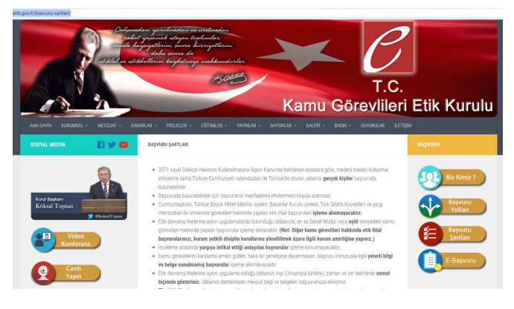
Mobbinge Karşı Başvuru Yolları Nelerdir?
4. Kamu Görevlileri Etik Kurulu
Kamu Görevlileri Etik Kurulu’na ‘http://www.etik.gov.tr/basvuru-sartlari/’ adresi üzerinden başvuru şartlarına ilişkin bilgi edinebilir.

Slide 39
Mobbinge Karşı Başvuru Yolları Nelerdir?
5. Kamu Denetçiliği Kurumuna Başvuru
Psikolojik tacizin eğer idarenin eylem veya işlemlerinden kaynaklandığı iddia ediliyorsa, herhangi bir ücret ödemeksizin Kamu Denetçiliği Kurumuna şikayet başvurusu yapabilir. Şikayet eden kişilerin gerçek veya tüzel kişi olması mümkündür. Şikayet dilekçeleri; posta, elektronik posta, faks ve web sayfasından elektronik sistem yoluyla yapılabileceği gibi illerde valilikler, ilçelerde kaymakamlıklar aracılığıyla da yapılabilmektedir.
Başvuru adresi: https://ebasvuru.ombudsman.gov.tr/

Slide 40
Mobbinge Karşı Başvuru Yolları Nelerdir?
6. Türkiye İnsan Hakları ve Eşitlik Kurumu
Mobbingin her şeyden önce bir insan hakkı ihlali olması sebebiyle, insan haklarının korunması, geliştirilmesi ve ayrımcılığın önlenmesi konusunda Türkiye İnsan Hakları ve Eşitlik Kurumu’na başvuru yapabilir.
Ancak başvurularda mobbing eylemlerinin cinsiyet, ırk, renk, dil, din, inanç, mezhep, felsefi ve siyasi görüş, etnik köken, servet, doğum, medeni hâl, sağlık durumu, engellilik ve yaş temellerine dayanılarak yapılması ve ayrımcılık yasağını ihlal ettiği iddiasının yer alması gerekmektedir.
Başvurudan kesinlikle ücret alınmaz.

Slide 41
Mobbinge Karşı Başvuru Yolları Nelerdir?
Başvurular ayrımcılık yasağı ihlalinden zarar gördüğü iddiasında bulunan her gerçek ve tüzel kişi tarafından yapılabilir. Başvuruyu, illerde valilikler, ilçelerde kaymakamlıklar aracılığıyla yapabileceğiniz gibi internet üzerinden de gerçekleştirebilirsiniz.
Ancak, Kuruma başvurmadan önce ihlal edildiğini düşündüğünüz hususların düzeltilmesini karşı taraftan talep etmeniz gerekir.
• Telefon+90312 422 78 00
• Faks+90312 422 78 99
• E-postabaskanlik@tihek.gov.tr
• Kayıtlı Elektronik Posta (KEP)tihek@hs01.kep.tr
• Adres: Yüksel Cad. No: 23 | 06650 | Kızılay-ANKARA

Slide 42
Mobbinge Karşı Başvuru Yolları Nelerdir?
Ayrıca https://www.tihek.gov.tr/ web adresine girerek, sağda yer alan e-başvuru sekmesine tıklayabilirsiniz.

Slide 43
Mobbinge Karşı Başvuru Yolları Nelerdir?
7. Yargı
İş mahkemesine başvurarak İş sözleşmesi İş Kanunu m.24/II- b ve d kapsamında haklı nedenle fesih ile kıdem ve ihbar tazminatı haklarınızı kullanabilir.
Kişilik haklarının ihlal edildiği gerekçesiyle Asliye Hukuk Mahkemesi’ne Medeni Kanun ve Borçlar Kanunu’na dayalı maddi ve manevi tazminat davası açabilir.
İş Kanunu’nun 5’inci maddesine dayalı olarak şartlar sağlandığı takdirde ayrımcılık tazminatı talep edebilir.
Mağdur, kamuda görev icra ediyorsa İdare Mahkemesi’ne başvurabilir.

Slide 44
Mobbinge Karşı Başvuru Yolları Nelerdir?
İlgili Mevzuat;
Kamu Görevlileri Etik Kurulu Kanunu
Türkiye İnsan Hakları ve Eşitlik Kurumu Kanunu: Madde 25
Kamu Denetçiliği Kurumu Kanunu
Avrupa Sosyal Şartı: Madde 26 Onurlu Çalışma Hakkı
Başbakanlık Genelgesi 2011/2: Madde 1 ve 2
İş Kanunu: 5, 22, 24, 25

Slide 45
Mobbinge Karşı Başvuru Yolları Nelerdir?
Türk Ceza Kanunu:
Eziyet, cinsel taciz, şantaj, tehdit, iş ve çalışma hürriyetinin ihlali, ayrımcılık, kişilerin huzur ve sükûnunu bozma, haberleşmenin engellenmesi, hakaret, haberleşmenin gizliliğini ihlal, kişiler arası iletişimin dinlenmesi/kaydedilmesi, özel hayatın gizliliğini ihlal, kişisel verilerin kaydedilmesi
İş Sağlığı ve Güvenliği Kanunu: Madde 4
657 Sayılı Devlet Memurları Kanunu: Madde 8,10,125,
Medeni Kanun
Borçlar Kanunu: Madde 417
Anayasa: Madde 5, 10, 12,17, 49
190 Sayılı ILO Sözleşmesi

Slide 46
https://mobbing.org.tr/
https://mobbingdernegi.org.tr/

Slide 47
Çalışma ortamlarında;
İnsan hak ve özgürlüklerine saygı duyulan ve hiç kimsenin insanlık onurunun çiğnenmediği günleri hep birlikte inşa edeceğiz.
Kaynak:
https://www.tihek.gov.tr/public/editor/uploads/1612789982.pdf

